Slide 1
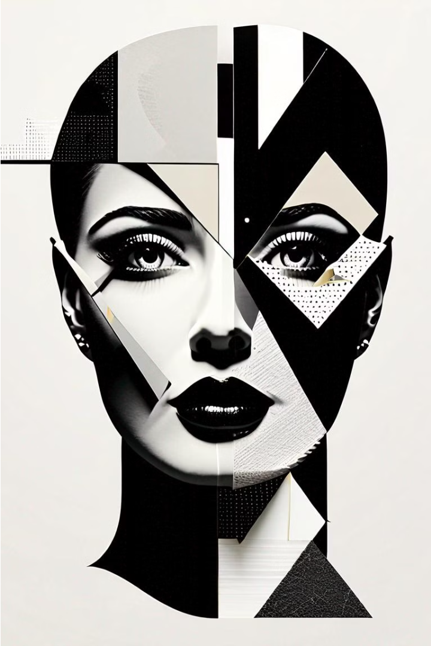
Постмодернизм как современное направление в философии
Постмодернизм - это влиятельное интеллектуальное движение, зародившееся во второй половине XX века. Он отвергает представления о единой истине и объективном знании, характерные для модернизма, и фокусируется на множественности, релятивности и контекстуальности.
Выполнил: Рощупкин Владислав Игоревич
Науч.руководитель: Лаврикова Наталия Игоревна

Slide 2
Основные принципы постмодернистской философии
Отказ от единой истины и признание множественности реальностей и интерпретаций
Критика метанарративов - отрицание универсальных теорий и «больших историй»
Акцент на контекстуальности и «локальных знаниях», а не на абстрактных, объективных истинах
Отказ от фундаментализма и идей о трансцендентном, неизменном основании бытия
Внимание к языку и дискурсу как конституирующим социальную реальность
Признание множественности идентичностей и отрицание единой, устойчивой субъективности

Slide 3
Критика модернистского мировоззрения
Постмодернистская философия резко критикует основные положения модернистской парадигмы. Она отвергает идею универсальных, абсолютных истин, а также веру в научно-технический прогресс как средство достижения эмансипации и социального благоденствия.
Отрицание идеи объективности и представления о возможности беспристрастного, обезличенного познания мира
Критика рационалистического мышления и связанной с ним веры в возможность рационального обоснования и упорядочивания реальности
Разоблачение онтологического фундаментализма и стремления к поиску окончательных оснований сущего

Slide 4
Отношение к истине и знанию в постмодернизме
Недоверие к абсолютным истинам
1
Постмодернисты отвергают представление о единой, объективной истине, вместо этого признавая множественность интерпретаций и субъективность познания.
2
Акцент на локальные знания
Вместо поиска универсальных теорий постмодернизм фокусируется на изучении контекстуальных, «локальных» форм знания и их связи с властью.
Критика метанарративов
3
Постмодернисты критикуют «большие истории» модернизма, рассматривая их как инструменты легитимации власти и угнетения маргинальных групп.

Slide 5
Концепция власти и дискурса в постмодернистской теории
Власть и дискурс
Власть знания
Микрофизика власти
Сопротивление власти
Постмодернисты рассматривают власть не как нечто внешнее по отношению к знанию, а как неотъемлемую часть дискурсивных практик, конституирующих социальную реальность.
Они утверждают, что знание всегда связано с властью и используется для поддержания господствующих идеологий и маргинализации альтернативных точек зрения.
Постмодернисты, такие как Мишель Фуко, акцентируют внимание на «микрофизике власти» - рассеянных, децентрализованных механизмах контроля и нормализации в повседневной жизни.
Они предлагают стратегии сопротивления властным дискурсам через критическое переосмысление языка, переформулирование идентичностей и создание альтернативных нарративов.

Slide 6
Роль языка и текста в постмодернистской парадигме
Постмодернизм рассматривает язык как центральный элемент в конструировании социальной реальности. Язык больше не воспринимается как нейтральное средство отражения объективной действительности, но как активный участник в создании смыслов и значений.
Текст, в свою очередь, перестает быть замкнутым, стабильным объектом. Он становится местом борьбы различных дискурсов, множественных интерпретаций и децентрированного субъекта. Постмодернисты подвергают деконструкции фиксированные значения, выявляя их внутреннее противоречия и скрытые идеологические основания.

Slide 7
Проблема идентичности и субъекта в постмодернистской мысли
Отказ от унитарной субъективности
Децентрированный субъект
Постмодернизм отвергает представление о едином, стабильном «я», вместо этого признавая множественность, фрагментированность и ситуативность идентичности.
Постмодернистская теория рассматривает субъект не как автономный, трансцендентальный центр, а как продукт социальных дискурсов и властных отношений.
Плюральность идентичностей
Стратегии сопротивления
В постмодернистской перспективе идентичность предстаёт как динамичный, гибридный конструкт, постоянно меняющийся под влиянием культурных, социальных и языковых факторов.
Постмодернисты предлагают критические стратегии переосмысления идентичности как средство сопротивления доминирующим дискурсивным практикам и гегемонистским представлениям о субъективности.

Slide 8
Постмодернизм и культура потребления
Культура гиперреальности
Фетишизация вещей
Симуляция реальности
Новые формы зависимости
Постмодернизм отражается в современной культуре потребления, создавая гиперреальные пространства с симулякрами и иллюзорными образами, отрываясь от реальности.
В обществе постмодерна вещи и бренды становятся знаковыми объектами, за которыми скрываются символические значения, конструирующие идентичность и социальный статус.
Постмодернизм критикует сверхпроизводство образов и симулякров в массмедиа, которые замещают подлинную реальность, создавая фрагментированную, интерактивную картину мира.
Постмодернистская культура потребления порождает новые виды зависимости, когда люди погружаются в виртуальные миры гаджетов, брендов и развлечений, отдаляясь от реальности.

Slide 9
Влияние постмодернистской философии на современную науку и искусство
Постмодернистская мысль оказала глубокое влияние на развитие современной науки и искусства. Она способствовала деконструкции привычных представлений, подрыву авторитетов и признанных канонов.
В науке постмодернизм подверг критике идеалы объективности и универсальности, привел к плюрализму методологий и переосмыслению роли ученого как активного участника в создании знания.
В искусстве постмодернизм ознаменовался отказом от традиционных форм и поисками новых выразительных средств, таких как ирония, пастиш, коллаж, смешение стилей и жанров.

Slide 10
Значение постмодернистской философии для оценки современной цивилизации
Критический анализ современных реалий
Плюрализм ценностей и идентичностей
Постмодернизм предлагает критический взгляд на современное общество, обращая внимание на его фрагментарность, симулятивность и неопределённость.
Постмодернизм отвергает универсальные ценности и признаёт многообразие культур, идентичностей и жизненных стилей в современном мире.
Деконструкция метанарративов
Новая интерпретация знания и власти
Постмодернистский подход демонстрирует, как "большие истории" модернизма используются для поддержания власти и маргинализации альтернативных взглядов.
Постмодернизм переосмысливает роль знания, раскрывая его связь с властными отношениями, что позволяет критически оценить современные социальные институты.

